Slide 1








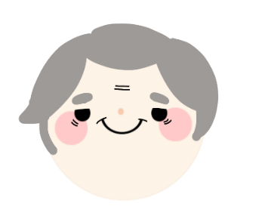







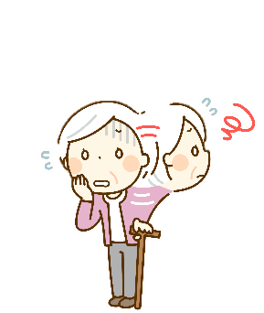

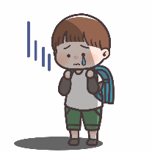

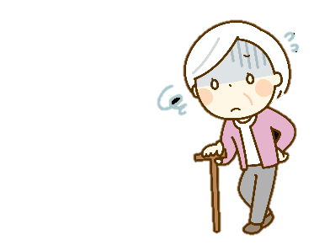

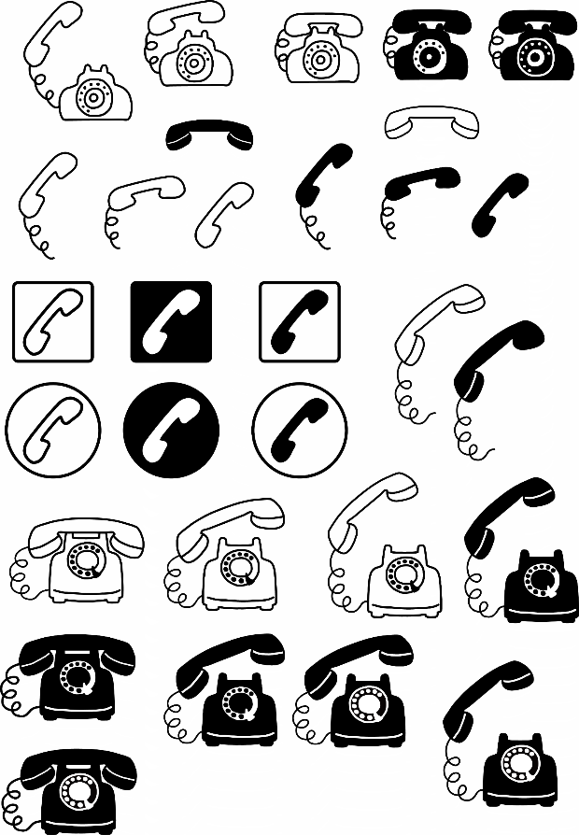








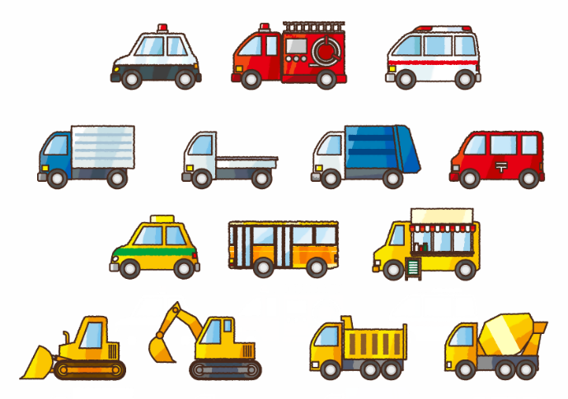
美作市
相談窓口
店舗
（みまさかほっとネット）
～誰もが住み慣れたまちで暮らし続けられる地域づくり～
美作市見守りネットワーク（みまさかほっとネット）って？
誰もが住み慣れた地域で安心して暮らし続けられることを目指し、地域の協力団体等と美作市が連携して、高齢者や障がい者、子ども等を見守り、支えるネットワークです。
協力団体などは具体的にどんなことをするの？
登録していただいた協力団体等の皆さんに、日常生活や業務の中で地域の高齢者や障がい者、子どもなど見守りが必要と思われる人（以下「対象者」という。）をさりげなく見守っていただき、「気になるなぁ･･･」「心配だなぁ…」など気づいたことをご連絡していただきます。この情報を基に、関係機関と連携し、対象者の支援に繋がる仕組みです。
見守りネットワークの流れ
①異変を察知
②相談窓口へ連絡
③対象者への
確認・対応
※必要に応じて、消防署や警察署へ通報
④連絡をした見守り協力団体へ対応報告
このようなことが
気になるのですか…
このようになりました。ご協力ありがとうございました。
なにか気になるな
もしかして…？
協力団体の店舗や窓口
相談窓口
ふむふむ...
なるほど…
わかりました。
協力団体の店舗や窓口
相談窓口
協力団体の店舗や窓口
【問い合わせ先】
美作市健康政策課 美作保健センター ☎0868-75-3912 【FAX】0868-72-7702

Slide 2

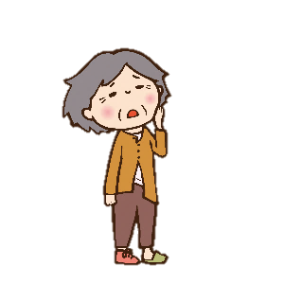

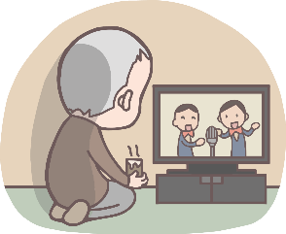
どんなふうに見守りをしたらいいんだろう？
対象者が「監視されている」という意識を持たないように、さりげなく見守ることをこころがけましょう。そのためには、集中的に関わるのではなく、日頃からの声かけが大切です
【ステップ1】
【ステップ2】
【ステップ3】
【ステップ4】
声かけ
・あいさつなど、日頃から声かけをする。
つながる
・顔の見える関係
・話し相手になるなど
気づく
・異変に気づく
つなげる
・適切なところへ
相談・通報
異変に気づくためにはどんなところを気にかけたらいいんだろう？
以下のようなポイントに当てはまる数が多いほど、その方も気になる方です。いつもと様子が違う、気になると感じる人がいればご連絡ください。
【人の様子】
【自宅の様子】
【世帯状況】
・最近の姿を見ない
・服装が季節に合っていない
・顔や腕に不自然なアザがある
・顔色が悪い、急に痩せた
・同じものを何度も言う、買う
・近所との関わりを持ちたがらなくなった
・話がかみ合わない
・ゴミの分別ができていない
・ゴミが溜まる、異臭がある
・夜間になっても電気がつかない
・車が何日も動かない
・郵便物が溜まっている
・見かけない車や人が頻繁にきている
・独居世帯
・老々介護世帯
・日中独居
・障がい児・者のおられる世帯で困りごとのある世帯
・家の中から怒鳴り声が聞こえる
・引きこもりの人がいる
気になる方がおられたら、下記窓口までご相談ください。
総合相談支援センター 美作市北山390-2（美作保健センター内） | ☎：0868-73-0330
社協：勝田地域ステーション 美作市真加部1616（勝田総合支所内） | ☎：0868-75-3601
社協：大原・東粟倉地域ステーション 美作市古町1850-1（大原保健センター） | ☎：0868-78-0509
社協：美作地域ステーション 美作市北山390-2（美作保健センター内） | ☎：0868-73-0330
社協：作東地域ステーション 美作市江見280（作東長寿センター内） | ☎：0868-75-3780
社協：英田地域ステーション 美作市福本810（英田総合支所内） | ☎：0868-74-2488

